Slide 1
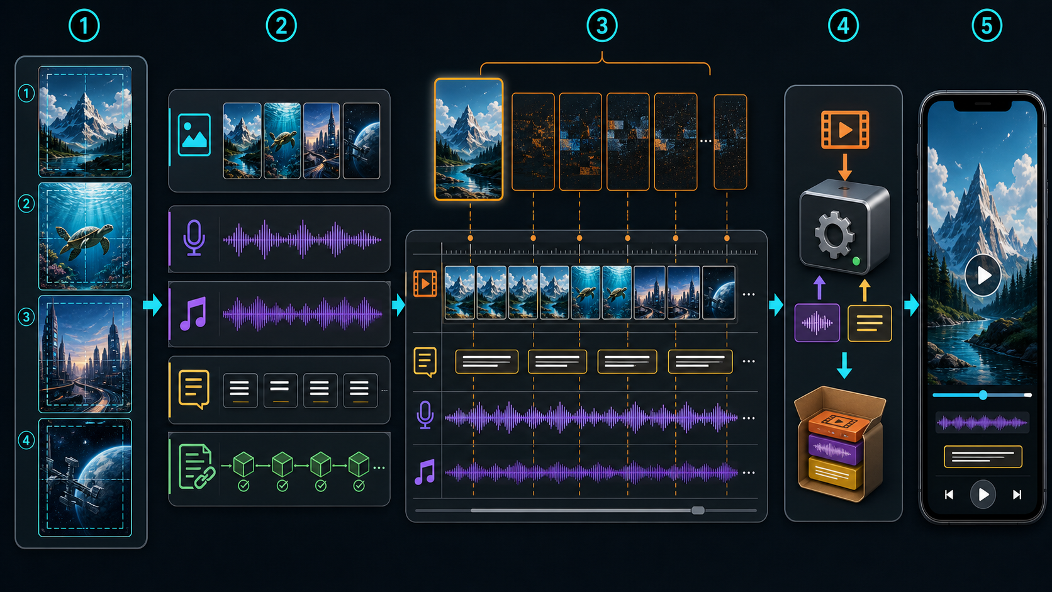
W13
影片模組
短影音腳本與數位影片
短影音不是把素材排在一起而已嗎？
從原理、實驗到可說明的作品
多媒體系統 115
W13 · 影片模組

Slide 2
W13
影片模組
本週學習地圖
1
2
3
以時間預算寫 15–30 秒腳本
理解 FPS、解析度、timebase 與同步
完成 4–6 格分鏡
多媒體系統 115
W13 · 影片模組

Slide 3
W13
影片模組
核心原理
關鍵詞
01
FPS 是時間取樣密度，不等於敘事內容量
FPS
timebase
9:16
storyboard
說明規則
02
指出輸入、改變的參數、觀察到的輸出，以及仍不能確定的部分。
旁白、字幕與畫面要共享同一時間設計
03
直式畫面需保留字幕與平台介面安全區
多媒體系統 115
W13 · 影片模組

Slide 4
W13
影片模組
課堂實驗／任務
1
2
寫一句核心訊息
朗讀旁白並實際計時
3
4
分配 Hook／Context／Process／Result
填入素材、字幕與聲音
多媒體系統 115
W13 · 影片模組

Slide 5
W13
影片模組
同一核心，兩種支架
日間引導
進修挑戰
固定五段時間模板與四格分鏡。
自訂節奏，但需低算力備援與素材風險。
共同底線
CPU 路徑可完成；AI 生成需記錄；素材需有來源與同意；每位學生都能說明關鍵原理。
多媒體系統 115
W13 · 影片模組

Slide 6
W13
影片模組
本週完成條件
繳交
Exit Ticket
15–30 秒旁白
4–6 格分鏡
時間與素材清單
影格增加等於內容增加嗎？
字幕安全區在哪裡？
素材不足時先縮小什麼？
不要只交成品：留下變因、觀察、判斷與限制，才能把作品變成可學習的系統。
多媒體系統 115
W13 · 影片模組

